Slide 1
第五章 传输层
本章重点
传输协议UDP
传输协议TCP
TCP的各种机制
TCP有关连接管理和状态图的概念
面向连接的可靠服务
序号
确认
窗口
拥塞控制

Slide 2
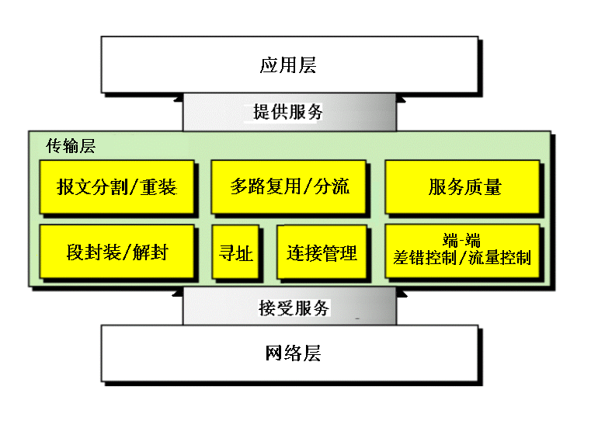
传输层的位置与功能

Slide 3

第五章 传输层
5.1 传输层协议概述
5.2 TCP、IP体系中的传输层
5.3 用户数据报协议UDP
5.4 传输控制协议TCP

